Slide 1


Hoogsensitiviteit
bij kinderen

Slide 2
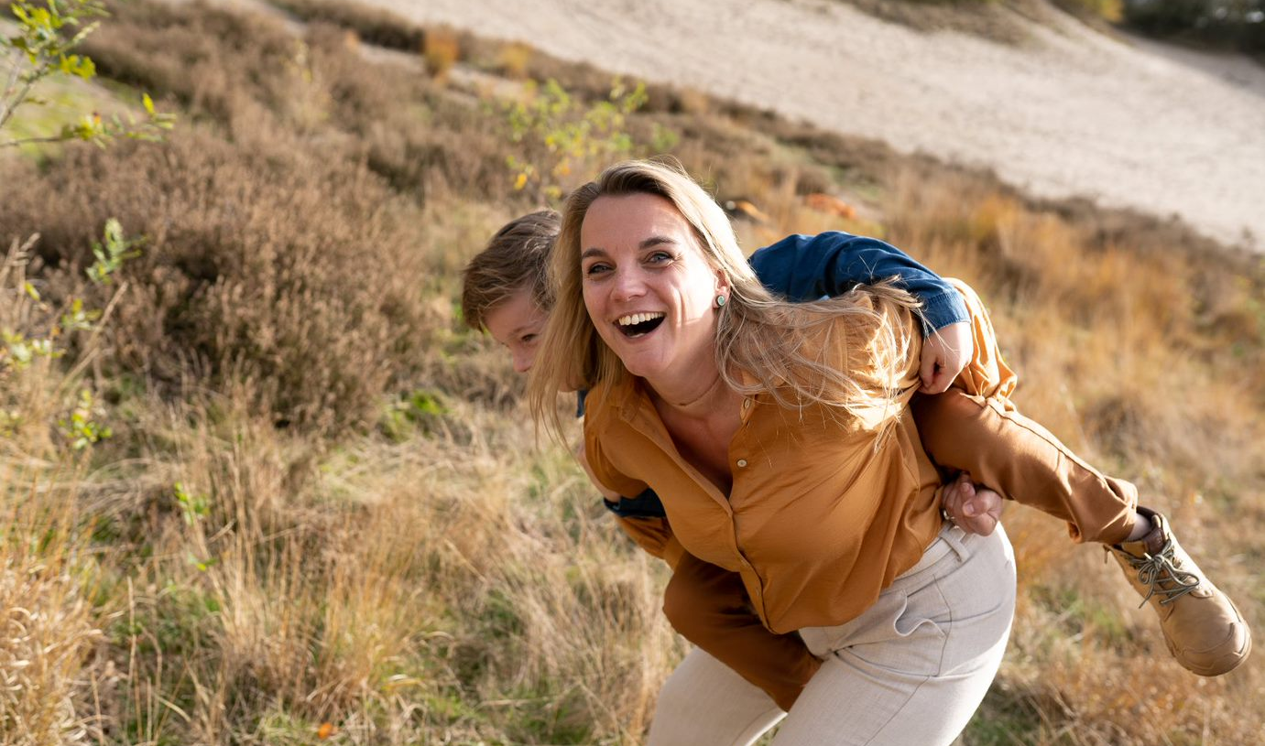
Even voorstellen
Mijn naam is Aukje van de Snepscheut
Kindercoach bij Rock Kids Kindercoaching
Gevestigd in Nieuwland, Amersfoort
Specialisaties
Omgaan met hoogsensitiviteit
Omgaan met prikkels
Omgaan met emoties en angsten
Werken aan meer zelfvertrouwen / talenten ontdekken
Mijn werkmethodes
Spelen, creatieve werkvormen, lichaamsgericht werken, imaginaties, werkboeken maar ook methodes:
Butskeesmethode, Wiebelen en friemelen

Slide 3
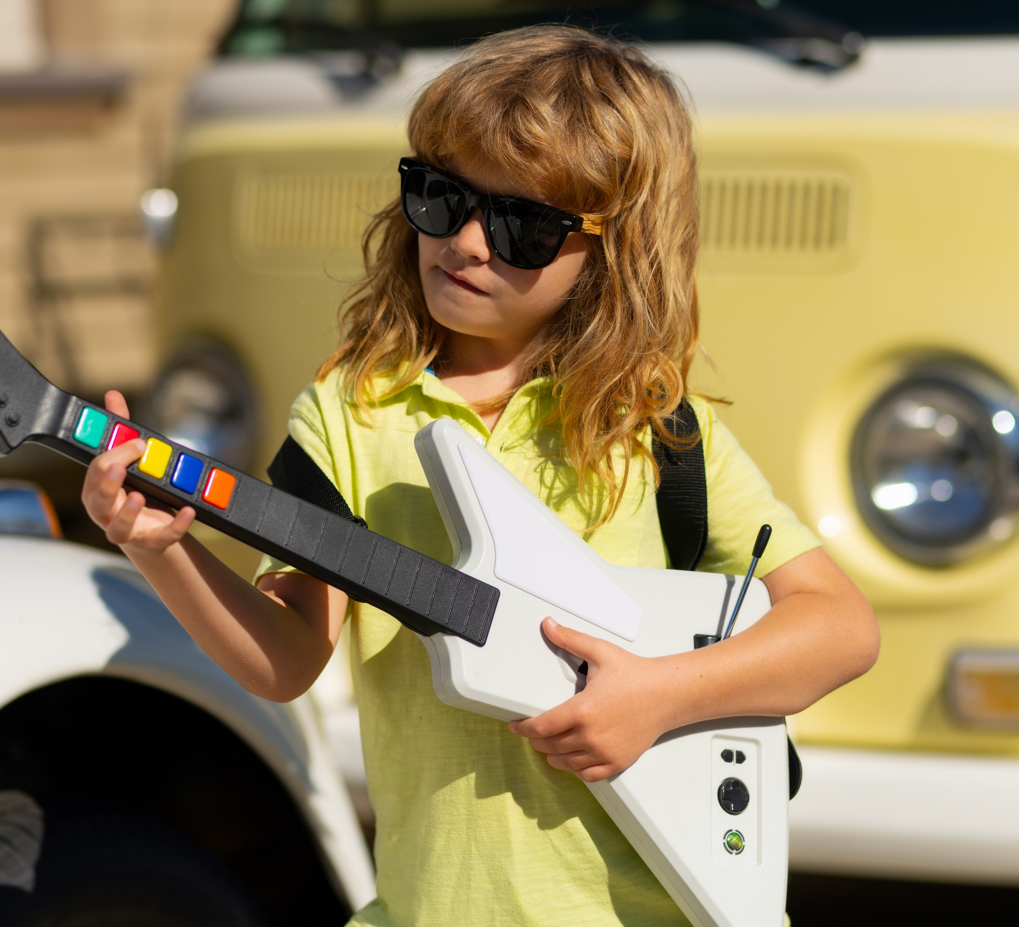
Wat is hoogsensitiviteit?

Slide 4

Wat is hoogsensitiviteit?
Gevoeligheid voor prikkels, een diepgaande verwerking
van prikkels en sterk reageren op prikkels.
Hoogsensitieve kinderen:
1. registreren meer informatie en hebben meer aandacht
voor subtiele details in de omgeving.
2. denken diep na, bekijken informatie zorgvuldig en
stemmen af op het geheel.
3. zijn meer op actie gericht. Dit kost meer tijd. Ze willen
iets doen met subtiele details. Ze reflecteren en evalueren
keuzes en gedrag van zichzelf en anderen.
4. zijn vaak gevoelig voor licht en / of geluid.
5. zijn gevoelig voor emotionele prikkels (sfeer,
verwachtingen, stemmingen, ook van anderen)

Slide 5
Overprikkeling HSK

Slide 6

Overprikkeld
Het intense verwerkingsproces maakt dat hoogsensitieve kinderen zeer creatief kunnen denken en makkelijk informatie overzien. Ze maken
soms onverwacht slimme opmerkingen. Als ze op school te veel prikkels binnenkrijgen, kan deze kwaliteit overschaduwd raken.
Als zintuigen te veel prikkels of signalen doorkrijgen dan ontstaat er overprikkeling. Prikkels zijn de dingen die je ziet, voelt, ruikt en hoort.
Ook signalen als pijn, warmte, kou, naar de wc moeten, dorst en
honger zijn prikkels. Ook gevoelens en gedachtes van jezelf en
anderen kunnen voor overprikkeling zorgen.
De hersenen kunnen deze prikkels lastig filteren, prioriteren en
sorteren waardoor er een kortsluiting ontstaat. Eigenlijk ontstaat
er een file van onverwerkte prikkels.
Als kinderen overprikkeld zijn, uiten ze dat door woedeaanvallen of
huilbuien. Of ze zijn even onbereikbaar en onhandelbaar.

Slide 7

Stimuleren of begrenzen
Ouders van hoogsensitieve kinderen voelen zich vaak wat verloren
omdat er niet altijd begrip is vanuit school of andere ouders.
Ze weten soms niet hoe ze moeten reageren op het specifieke gedrag
van hun kind.
Inzicht in de achtergronden van hoogsensitiviteit leidt ouders naar toegesneden begeleidingsmethoden. Waar moeten zij stimuleren en waar begrenzen?
Zelfstandig
Het uiteindelijke doel is dat het kind zelf kan omgaan met diens hoogsensitiviteit. De wereld zal overweldigend blijven, maar het kind
leert zijn hoogsensitiviteit als kwaliteit te gebruiken.

Slide 8
HSK op school

Slide 9

Hoogsensitieve kinderen op school
Hoogsensitiviteit en school is vaak een lastige combinatie.
Je moet mee in het tempo van alle andere kinderen. Daarbij zijn de
prikkels in een klaslokaal vaak veel waardoor kinderen zich slechter
kunnen concentreren. Ze zijn snel afgeleid, hebben vaak meer tijd nodig
met opdrachten en vinden samenwerken niet altijd makkelijk omdat er verschillende meningen zijn en zij zich snel aanpassen en niet altijd hun mening durven uitspreken in een groep.
Zich anders voordoen dan ze zijn
Hoogsensitieve kinderen leggen de lat vaak hoog voor zichzelf
en proberen te voldoen aan alle regels die er in de klas
gelden. Straf krijgen voelt als falen dus proberen ze te voorkomen.
Daarbij proberen ze vaak stoerder over te komen dan zij zich voelen
om maar niet door de mand te vallen als gevoelig kind.
Want dat staat voor kinderen gelijk aan zwakte, en op die manier kunnen
ze gepest worden. Dus proberen ze zich beter voor te doen.

Slide 10

Hoogsensitieve kinderen op school
Onderpresteren
Er wordt vaak onder niveau gepresteerd aangezien er zoveel afleiding
is en er vaak een tijdsdruk aanwezig is. Dat maak de druk om iets af te
krijgen groter waardoor ze vaak meer bezig zijn met de tijd dan met de opdracht zelf. Met name als een klasgenootje al klaar blijkt te zijn met
een opdracht en zij zelf nog (lang) niet, wordt de druk groter.
Concentratie
De concentratie met zoveel kinderen om je heen is een lastig punt.
Ze zijn vaak gericht op anderen waardoor ze alerter zijn
op het gedrag van de ander. Hoe voelt de ander aan?
Wie kan ik vertrouwen? Met wie kan ik het beste
samenwerken aan een opdracht? Wat zal de ander van mij vinden?

Slide 11

Aanpassen
Ook naar de leerkracht toe proberen zij zich vaak beter
voor te doen. Want dat wordt verwacht. Je hoort te luisteren
en te doen wat er gezegd wordt. Ook al denken zij dat ze
meer tijd nodig hebben of liever niet in een groepje wil zitten
met dat klasgenootje omdat hij zoveel geluiden maakt
of erg afleidt. Ze luisteren ernaar en passen zich aan.
Ook al is het ten koste van zichzelf. Ze zijn zich nog niet
bewust van hun grenzen en het aangeven daarvan is ook nog
een hele uitdaging.
Ook is het onderwerp hoogsensitiviteit nog vaak een
onbekend onderwerp op scholen. Er wordt wel gezien dat
het ene kind gevoeliger is dan het andere, maar er wordt niet altijd op ingespeeld.
Rol van de ouders
Het is dus belangrijk voor de ouders om dit te communiceren
met de leerkrachten. Laat weten hoe je kind in elkaar zit
en wat deze nodig heeft. Overleg met je kind wat zij graag
anders zouden zien in de klas zodat het beter voor hen werkt.
En bekijk samen of het haalbaar is om er iets aan te doen.

Slide 12

Tips op school

Slide 13

20 Tips voor scholen / leerkrachten
1. Geef een HSK een vaste plek in de klas
2. Vraag ouders wat thuis helpt
3. Zorg voor een vaste structuur van de dag
4. Geef veranderingen vroegtijdig aan
5. Maak een rustplekje in of net buiten de klas
6. Zorg voor een sereen en opgeruimd lokaal
7. Toon interesse in het kind
8. Blijf positief in de communicatie
9. Voorkome strenge straffen of boze terechtwijzingen
10. Help het kind bij sociale relaties

Slide 14

20 Tips voor scholen / leerkrachten
11. Leg nieuwe dingen stap voor stap uit
12. Maak gebruik van kindermeditaties
13. Informeer bij de vorige leerkracht
14. Bedenk creatieve oplossingen (vind een kind hulp vragen lastig,
geef hem een kaartje dat ie neer kan leggen als hulp nodig is)
15. Rustmomenten inbouwen bij schoolreisjes/vieringen
16. Bied voldoende uitdaging
17. Taken in kleine stapjes aanbieden
18. Zorg voor een ontspannen setting bij (CITO)toetsen of spreekbeurten
19. Heb geduld en geef een HSK de tijd
20. Hang een emotiebrievenbus in de klas (kinderen kunnen met hun naam erop een briefje schrijven wat ze nodig hebben)

Slide 15

Vragen? Stel ze gerust

